Slide 1
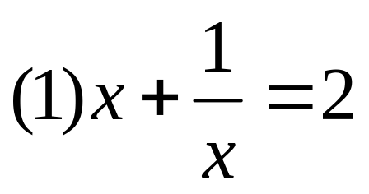
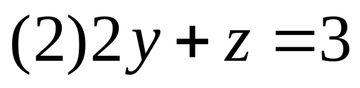
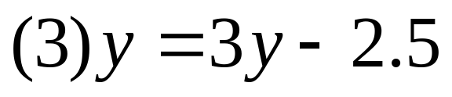
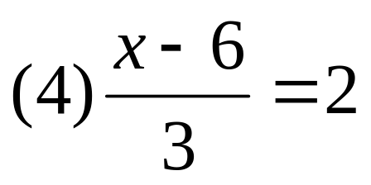
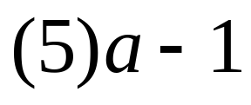
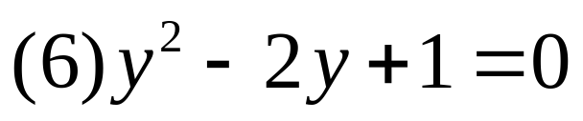
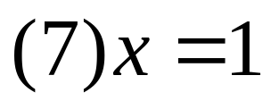
知识回顾
1、什么是一元一次方程？
整式
一
方程两边都是_______，只含有_____个（或种）未
知数，并且未知数的指数是_______的方程叫做一元一次方程。
一次
2、判断下列哪些是一元一次方程？
答案：（1）（4）（7）

Slide 2
请思考，并讨论下列问题：
合作学习，引入新课
（1）小红到邮局寄挂号信，需要邮资3元8角。小红有面额为6角和8角的邮票若干张，问这两种面额的邮票各需多少张？
在这个问题中，要求的未知数有几个？能列一元一次方程求解吗？
如果设需要面额为6角的邮票x张，面额为8角的邮票y张，你能列出方程吗？

Slide 3
请思考，并讨论下列问题：
合作学习，引入新课
（2）在高速公路上，一辆轿车行驶2小时的路程比一辆卡车行驶3小时的路程还多20千米。如果设轿车的速度为a千米/小时，卡车的速度为b千米/小时，你能列出怎样的方程？
观察上述两个方程，你觉得它们有什么共同点？

Slide 4

二元一次方程

Slide 5
学习新知
二元一次方程的定义
像0.6x+0.8y=3.8,2a=3b+20这样，含有两个未知数，且含有未知数的项的次数都是一次的方程叫做二元一次方程。
注：方程两边都是整式
练习1：完成书本32页的做一做

Slide 6
学习新知
3x+4y=19这个是二元一次方程吗？如果是，请找出一对未知数的值使这个等式成立？若不是，请说明理由。
二元一次方程的解的概念？
使二元一次方程两边的值相等的一对未知数的值，叫做二元一次方程的一个解。
从同学们刚刚举出的这些未知数的解来看，
我们不难发现二元一次方程的解具有________性。
不唯一

Slide 7

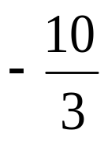
检验下列各组数是不是方程2a=3b+20的解
a=4
b=3
a=5
b=
a=100
b=60
（1）
（2）
（3）
a=4
b=3
解：（1）把 代入方程得：
左边=2×4=8，右边=3×3+20=29
∵左边≠右边
∴ 不是方程的解。
a=4
b=3

Slide 8
学习新知
已知方程3x+2y=10
（1）用关于x的代数式表示y。
（2）求当x=-2，0，3时对应的y的值，并写出3x+2y=10的三个解。

Slide 9


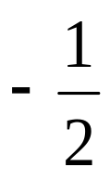
已知二元一次方程2x+3y=2
（1）用含y的代数式表示x
（2）根据给出的y的值，求出对应的x的值，填入表内
y | 0 | 2 | -2 |  | 1 | …
x
1
-2
0
…
4
（3）写出方程的五个解。

Slide 10
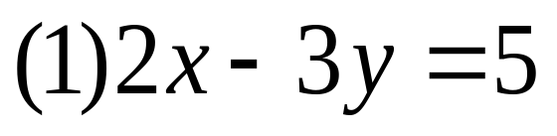
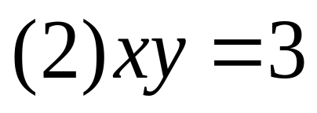
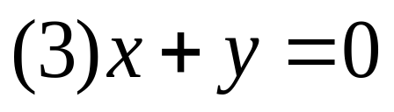
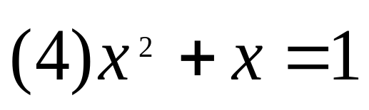
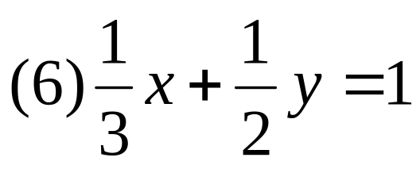
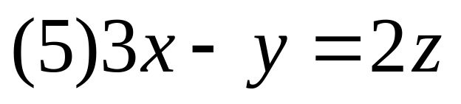
学以致用
1、下列方程中，哪些是二元一次方程?
2、二元一次方程x-2y=1有无数多个解，下列四组中，不是该方程的解的是（ ）
B
x=0
y=-1/2
x=1
y=1
x=1
y=0
x=-1
y=-1
A
B
C
D

Slide 11
学以致用
3、已知二元一次方程4x-7y=3.
用关于x的代数式表示y，则y=______；
用关于y的代数式表示x，则x=______。
x=-2
y=a
4、已知 是方程2x+3y=5的一个解，求a的值。

Slide 12
学以致用
5、48名同学被分配到大小不同的两种寝室，大寝室每间住8人，小寝室每间住4人，刚好住满。求大小寝室各住了多少间。
（1）如果设大寝室住了x间，小寝室住了y间，请列出方程，并写出一个解。
（2）如果要求在住宿的时候，刚好小寝室住满3间，你能办到吗？
（3）你认为有哪几种不同的住宿方案？

Slide 13

谈谈这节课，你有哪些收获？

Slide 14

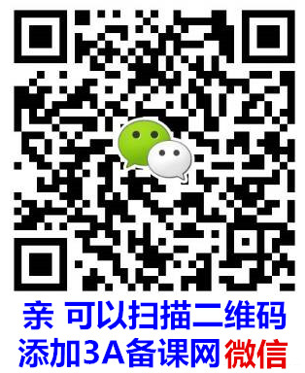
资料来源：3A备课网--整册备课资料打包下载
http://www.3abeike.com/

